Slide 1

航天电子系统设计 ----电子元器件选用
空间科学与技术学院

Slide 2
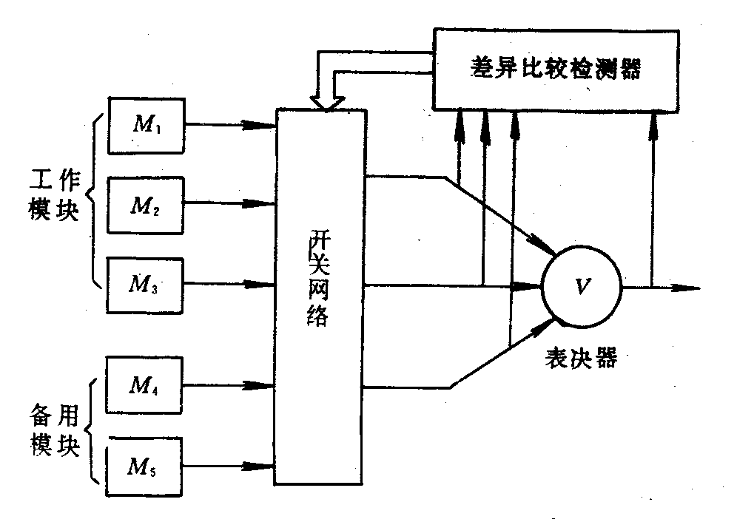
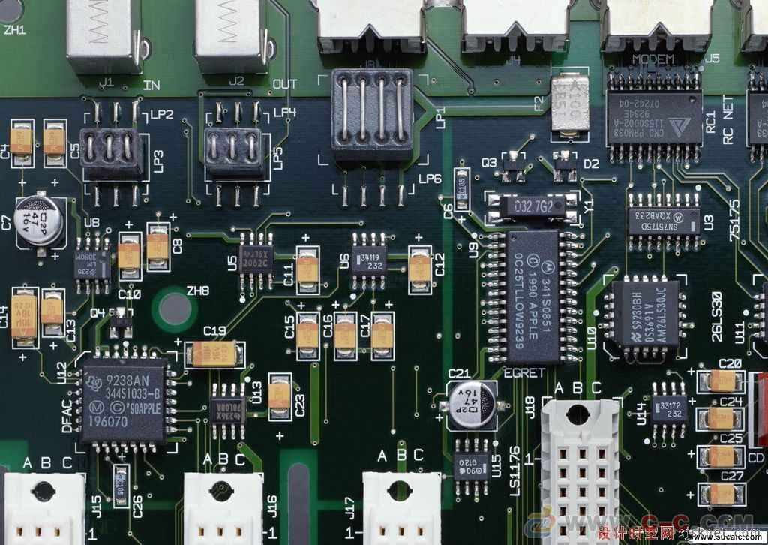
系统可靠性设计
系统设计
电路设计
建立高指标系统框架
确保系统高指标模块
优生+优育

Slide 3
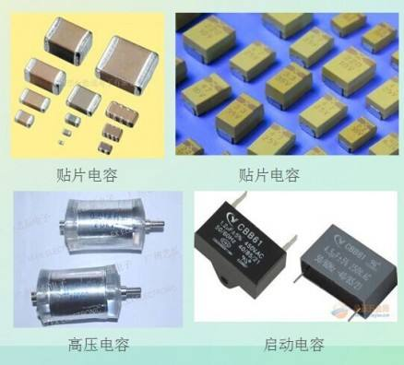
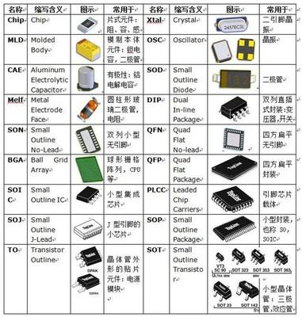
系统可靠性设计
元器件等级决定了电路的可靠度

Slide 4
航天电子系统设计
第2章 电子器件可靠性选用
§2.1 元器件等级
§2.5 二极管选用
§2.2 元器件选择准则
§2.6 晶体管选用
§2.3 电阻器选用
§2.7 集成电路选用
§2.4 电容器选用
§2.8 元器件降额使用

Slide 5

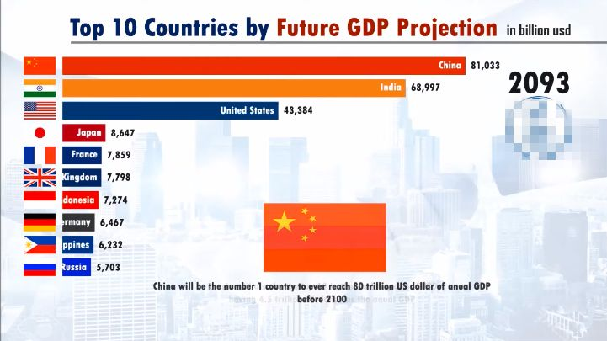
航天电子系统设计
等级存在世界的方方面面
自然界的生物链
社会学的国家体量

Slide 6
航天电子系统设计
元器件也存在等级之分
按级别分
国家标准GB、国家军用标准GJB
行业标准、行业军用标准
企业标准、企业军用标准
七专技术条件QZT（专批、专技、专人、专机、专料、专检、专卡，QZJ8406）
按类型分
规范：元器件的总规范和详细规范，统称产品规范
标准：试验和测量标准、质量保证大纲和生产线认证标准、元器件材料和零件标准、型号命名标准、文字和图形符号标准等
指导性技术文件：指导正确选择和使用元器件的指南、用于电子设备可靠性预计的手册、元器件系列型谱等

Slide 7
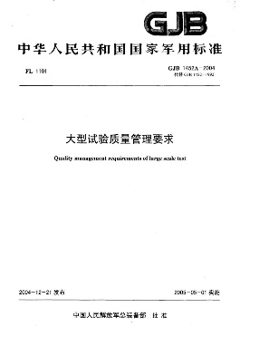
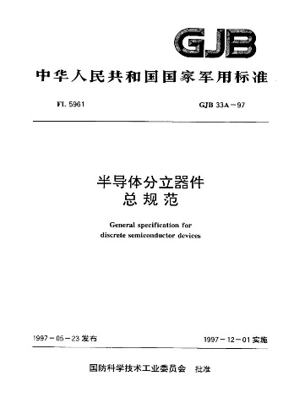
航天电子系统设计
等级划分的指导文件
国军标/国标编号 | 国军标/国标名称 | 等效采用的美军标编号
GJB 33A-1997 | 半导体分立器件总规范 | MIL-S-19500H
GJB 597A-1996 | 半导体集成电路总规范 | MIL-M-38510G
GJB 2438A-2002 | 混合集成电路通用规范 | MIL-H-38534C
GJB 63B-2001 | 有可靠性指标的固体电解质钽电容器总规范 | MIL-C-39003
GJB 65B-1999 | 有可靠性指标的电磁继电器总规范 | MIL-R-39016
GB/T 4589.1-2006 | 半导体器件 分立器件和集成电路总规范 | N/A
GB/T 8976-1996 | 膜集成电路和混合膜集成电路总规范 | N/A

Slide 8
航天电子系统设计
检验和筛选方法指导文件
标准 分类 | 国军标/国标编号 | 国军标/国标名称 | 等效采用的美军标编号
可靠性试验方法 | GJB 128A-1997 | 半导体分立器件试验方法 | MIL-STD-750H
 | GJB 360A-1996 | 电子及电气元件试验方法 | MIL-STD-202F
 | GJB 548B-2005 | 微电子器件试验方法和程序 | MIL-STD-883D
 | GJB 1217-1991 | 电连接器试验方法 | MIL-STD-1344A
 | GB2689 | 寿命试验和加速寿命试验方法 | N/A
失效率鉴定方法 | GB-T 1772-1979 | 电子元器件失效率试验方法 | N/A
 | GJB 2649-1996 | 军用电子元件失效率抽样方案和程序 | N/A
失效分析方法 | GJB 3157-1998 | 半导体分立器件失效分析方法和程序 | N/A
 | GJB 3233-1998 | 半导体集成电路失效分析程序和方法 | N/A
 | GJB 4027A-2006 | 军用电子元器件破坏性物理分析方法 | MIL-STD-1580A

Slide 9
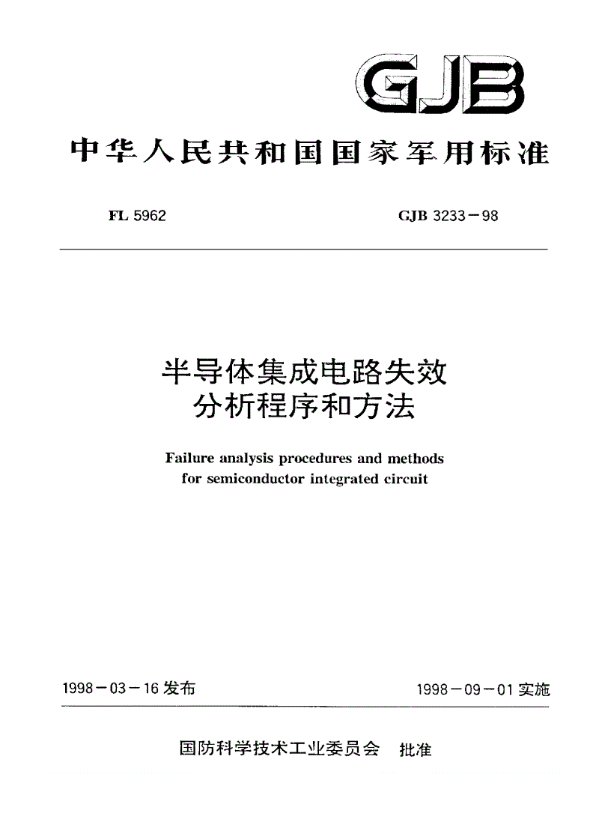
航天电子系统设计
产品类规范是使用方选择和采购元器件的主要依据
实验类规范为正确制订二次筛选或失效分析的规则提供了参考依据

Slide 10

航天电子系统设计
标准文件浩如烟海，用哪种是表征元器件可靠性？

Slide 11
航天电子系统设计
最简单表征方法：元器件失效率
失效率等级名称 | 失效率等级代号 |  | 最大失效率 （1/h）
 | GB/T 1772-79 | GJB 2649-96
亚五级 | Y | L | 3×10⁻⁵
五级 | W | M | 10⁻⁵
六级 | L | P | 10⁻⁶
七级 | Q | R | 10⁻⁷
八级 | B | S | 10⁻⁸
九级 | J | - | 10⁻⁹
十级 | S | - | 10⁻¹⁰
缺点：
贵重、高单价器件由于样本量稀少难以获得失效率数据
失效率不能反映抗恶劣环境等其它可靠性特性

Slide 12
航天电子系统设计
采用元器件质量
质量：元器件在设计、制造、筛选过程中形成的品质特征，可通过质量认证试验确定
质量等级：元器件装机使用前，按产品执行标准或供需双方的技术协议，在制造、检验及筛选过程中其质量的控制等级，用于表示元器件的固有可靠性（摘自GJBZ 299C）

Slide 13
航天电子系统设计
元器件质量
元器件类别 | 依据标准 | 质量保证等级（从高到低）
半导体分立器件 | GJB33A-1997 | JY（宇航级） 、 JCT（超特军级） 、 JT（特军级） 、 JP（普军级）
半导体集成电路 | GJB597A-1996 | S 、B 、B₁
混合集成电路 | GJB2438A-2002 | K 、 H 、G、D
光电模块 | SJ-20642-1997 | M₂ 、 M₁
晶体振荡器 | GJB1648-1993 | S 、B
声表面波器件 | GJB2600A-2007 | S 、B 、B₁
固体继电器 | GJB1515A-2001 | Y（军级）
微波组件 | SJ-20527A-2003 | J、G、T
有可靠性指标的元件 | 相应的元件总规范 | 失效率等级：L（亚五级）、M（五级）、P（六级）、R（七级）、S（八级）

Slide 14
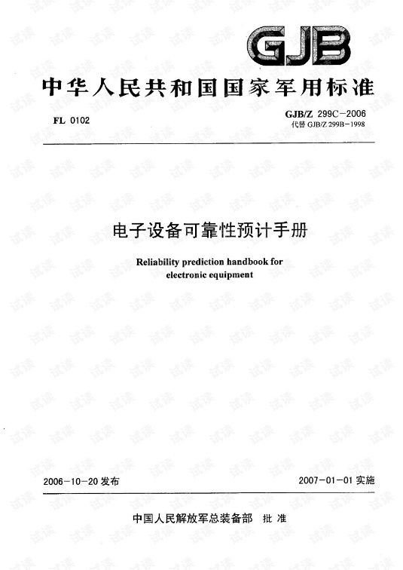
航天电子系统设计
元器件类别 | 质量等级分级(从高到低)
单片集成电路 | A（A₁、A₂、A₃、A₄），B(B₁，B₂），C（C₁、C₂）
混合集成电路 | A（A₁、A₂、A₃、A_{4、} A₅、A₆ ），B(B₁，B₂），C
半导体分立器件 | A（A₁、A₂、A₃、A_{4、} A₅），B(B₁，B₂），C
电阻器 | A（A_{1T}、A_{1S}、A_{1R}、A_{1P、} A_{1M、}A₂ ），B(B₁，B₂），C
铝电解电容器 | A（A_{1B}、A_{1Q}、A_{1L、} A_{1W、}A₂ ），B(B₁，B₂），C
感性元件 | A（A₁、A₂），B(B₁，B₂），C
机电式继电器 | A（A_{1R}、A_{1P}、A_{1M、} A_{1L 、}A₂ ），B(B₁，B₂），C
GJB/Z 299C

Slide 15
航天电子系统设计
质量等级 |  | 质量要求说明 | 质量要求补充说明 | 质量系数
A | A₁ | 符合GJB 597A，且列入军用元器件合格产品目录(QPL)的S级产品。 | 符合GJB 597-1988且列入军用元器件合格产品目录(QPL)的S级产品 | -
 | A₂ | 符合GJB 597A，且列入军用元器件合格产品目录(QPL)的B级产品。 | 符合GJB 597-1988且列入军用元器件合格产品目录(QPL)的B级产品 | 0.08
 | A₃ | 符合GJB 597A，且列入军用元器件合格产品目录(QPL)的B1级产品。 | 符合GJB 597-1988且列入军用元器件合格产品目录(QPL)的B1级产品 | 0.13
 | A₄ | 符合GB/T 4589.1的Ⅲ类产品，或经中国元器件质量认证委员会认证合格的Ⅱ类产品。 | 按QZJ 840614~840615“七专”技术条件组织生产的I、I_{A}产品 符合*SJ 331的I、I_{A}类产品 | 0.25
B | B₁ | 按军用标准的筛选要求进行筛选的B2质量等级产品 符合GB/T 4589.1的Ⅱ类产品 | 按“七九O五”七专质量控制技术协议组织生产的产品 符合*SJ 331的Ⅱ类产品 | 0.50
 | B₂ | 符合GB/T 4589.1的Ⅰ类产品 | 符合*SJ 331的Ⅲ类产品 | 1.0
C | C₁ | - | 符合*SJ 331的Ⅳ类产品 | 3.0
 | C₂ | 低档产品 | - | 10
其他等级可参阅课本附录1

Slide 16
航天电子系统设计
工作温度范围
军用：-55~+125℃
工业用：-40~+85℃
商业用： 0~+70℃
质量等级
B1：产品总规范质量保证等级，适用于国产微电路
B₁：可靠性预计质量等级，适用于几乎所有国产元器件
B-1：可靠性预计质量等级，适应于美国产集成电路
军品认证
J级或 ： “军标认证”后所赋予产品的一个质量等级
军级：口语化表示，可能通过了军标认证或者某些考核，但也可能是自封的

Slide 17
航天电子系统设计
第2章 电子器件可靠性选用
§2.1 元器件等级
§2.5 二极管选用
§2.2 元器件选择准则
§2.6 晶体管选用
§2.3 电阻器选用
§2.7 集成电路选用
§2.4 电容器选用
§2.8 元器件降额使用

Slide 18
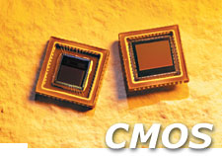
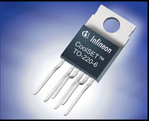
航天电子系统设计
对外界应力敏感的器件
CMOS电路：对静电、闩锁、浪涌敏感
小信号放大器：对过电压、噪声、干扰敏感
塑料封装器件：对湿气、热冲击、温度循环敏感
工作应力接近电路最大应力的器件
功率器件：功率接近极限值
高压器件：电压接近极限值
电源电路：电压和电流接近极限值
高频器件：频率接近极限值
超大规模芯片：功耗接近极限值
频率与功率较高的器件
时钟输出电路：在整个电路中频率最高，且要驱动几乎所有数字电路模块
总线控制与驱动电路：驱动能力强，频率高
无线收发电路中的发射机：功率和频率接近极限值

Slide 19
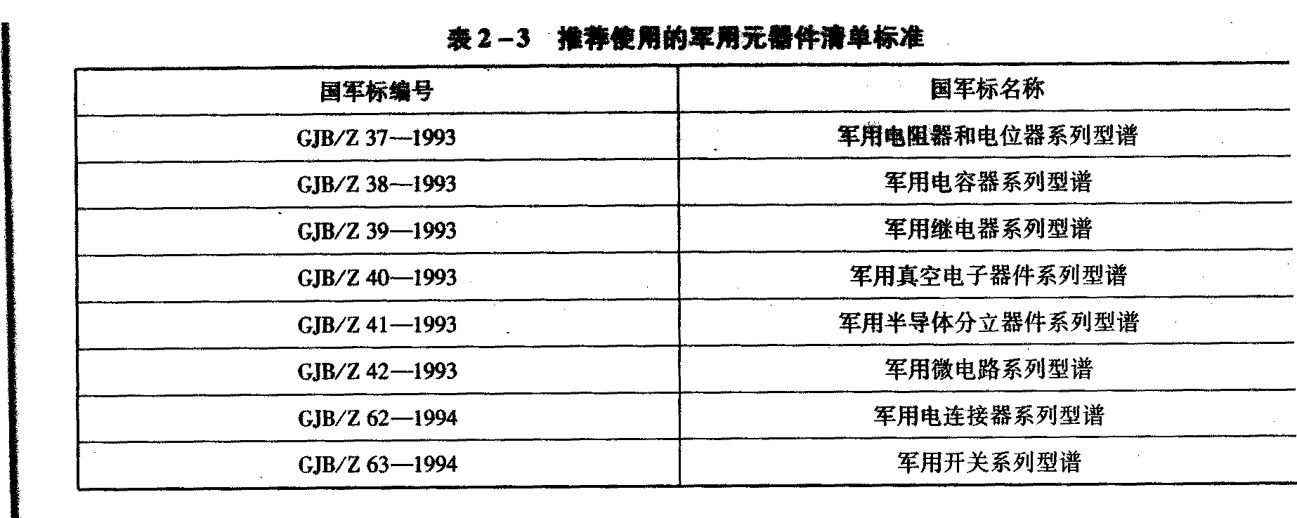
航天电子系统设计
合格产品目录（QPL）：可由国家主管部门、行业主管部门或企业自行编制，高可靠设备必须采取QPL内的元器件
推荐产品目录（PPL）：应是QPL的一个子集，高可靠设备应优先采用PPL内的元器件
合格制造商目录（QML）：已通过相关认证的厂商或者生产线
我国国军标规定的军用元器件系列型谱可视为我国军用电子元器件的推荐产品目录

Slide 20
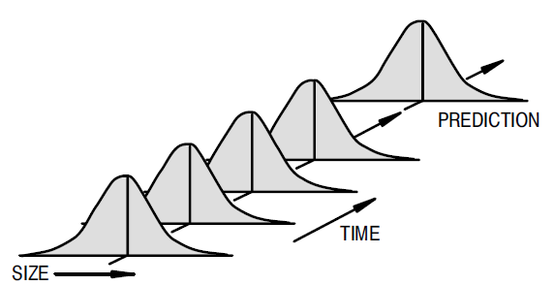
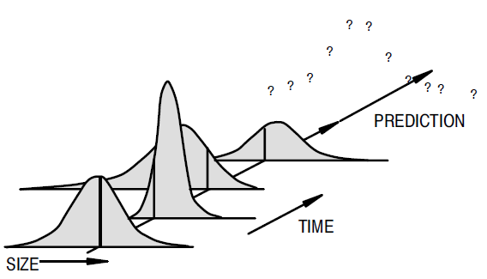
航天电子系统设计
工艺考虑
工艺离散度 | 无工艺偏差（K=0） |  |  | 有工艺偏差（K=1.5）
 | 工艺成品率 | 不合格品率 | C_{p} | 工艺成品率 | 不合格品率 | C_{pk}
±3σ | 99.73％ | 2700ppm | 1 | 93.32％ | 66810ppm | 0.5
±4σ | 99.9937％ | 63ppm |  | 99.379％ | 6210ppm
±5σ | 99.999943％ | 0.57ppm |  | 99.9767％ | 223ppm
±6σ | 99.9999998％ | 0.002ppm | 2 | 99.99966％ | 3.4ppm | 1.5
工艺参数随时间的离散和漂移在规定范围之内，工艺可控、可预测
工艺参数随时间的离散和漂移超出规定范围，工艺不可控、不可预测

Slide 21
航天电子系统设计
知识补充：什么是6 σ？
σ
σ是希腊字母表里的一个字母。
专业术语 “σ” 定义为标准偏差----用来描述我们要研究的特性值相对于其平均值的偏离程度。
对于一个过程来说 ， “σ”是一个度量单位 “σ”越大，说明过程执行情况越不好，过程越不稳定。
 
度量
 
标杆
 
愿景
 
哲学
 
方法
 
工具
 
符号
 
目标
 
价值
Notes:
工程方法论和系统分析是采用一个倒叙的方式，

Slide 22
航天电子系统设计
6 σ的工程意义
不同西格玛水平对应的过程缺陷机会数：
直通率：从第一道工序开始一次性合格到最后一道工序的参数，能够了解产品生产过程中在所有工序下产品直达到成品的能力
Notes:
工程方法论和系统分析是采用一个倒叙的方式，

Slide 23
航天电子系统设计
减少偏差是减少缺陷的关键！
客户要求或者技术要求
目标值
客户要求或者技术要求
出错的机会
出错的机会
1σ
3σ
在σ符号前面的值越大，出错的机会就越小
出错机会减少
出错机会减少
1σ
6σ
6σ
Notes:
工程方法论和系统分析是采用一个倒叙的方式，

Slide 24
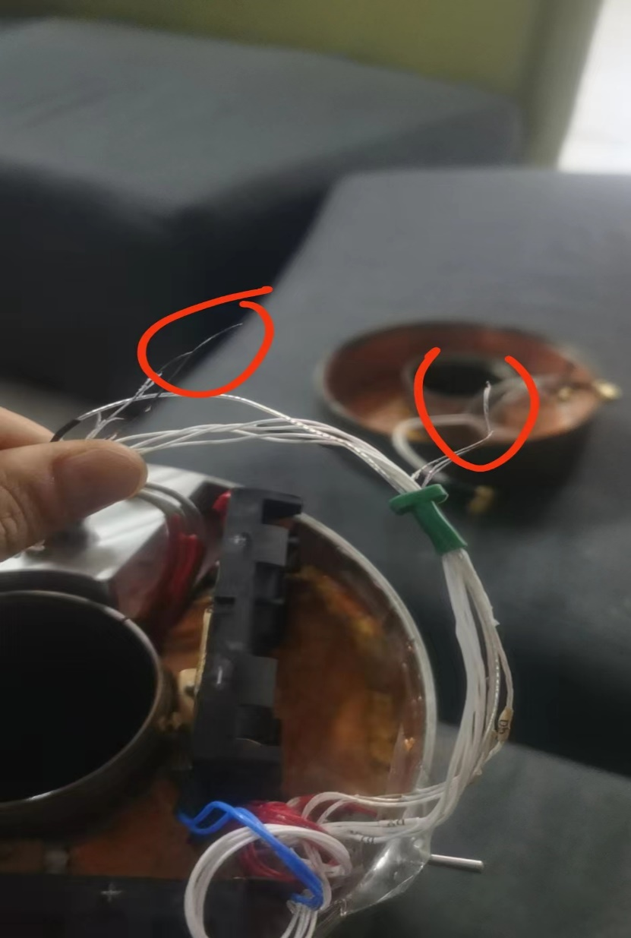

航天电子系统设计
低σ是样机案例
Notes:
工程方法论和系统分析是采用一个倒叙的方式，

Slide 25
工程概论
σ
μ
σ
μ
平均发生偏移
波动（散布）大
平均没有偏移
波动（散布）大
Bad!
Good!
σ
μ
σ
μ
平均没有偏移
波动（散布）小
平均发生偏移
波动（散布）小
Notes:
工程方法论和系统分析是采用一个倒叙的方式，

Slide 26
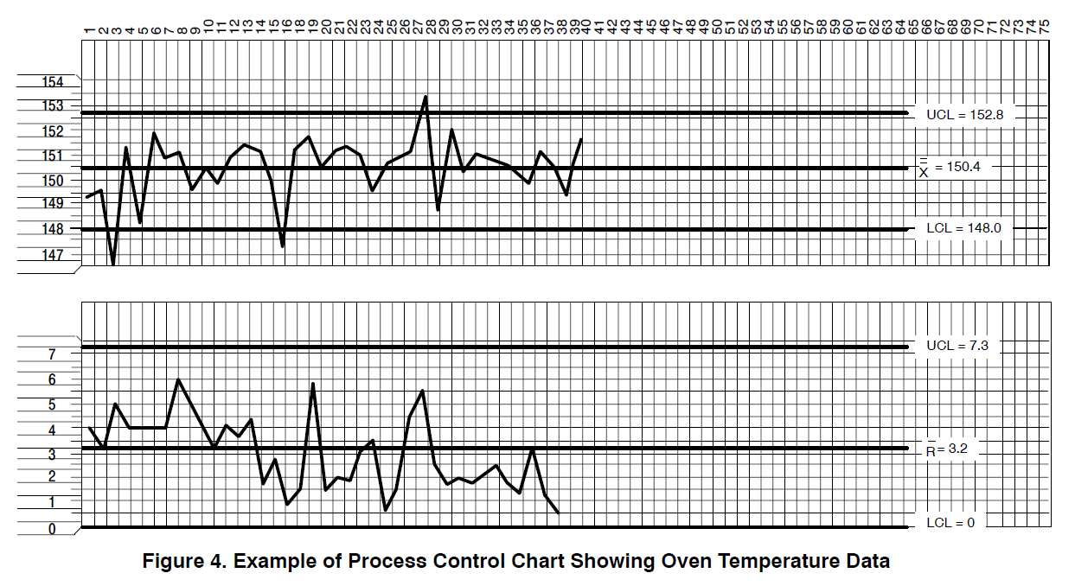
航天电子系统设计
控制上限
每批平均值的平均值
控制下限
炉温平均值随批次的变化
控制上限
每批平均值的平均值
控制下限
炉温峰-峰值（最高值-最低值）的平均值随批次的变化
选择对工艺变化敏感且对产品性能敏感的工艺参数为关键工艺参数，无需对所有工艺参数进行监控
每批次关键工艺参数的变化图解化为工艺控制图（上图为IC工艺中炉温随批次的变化）

Slide 27
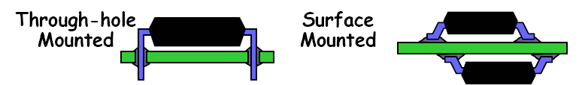
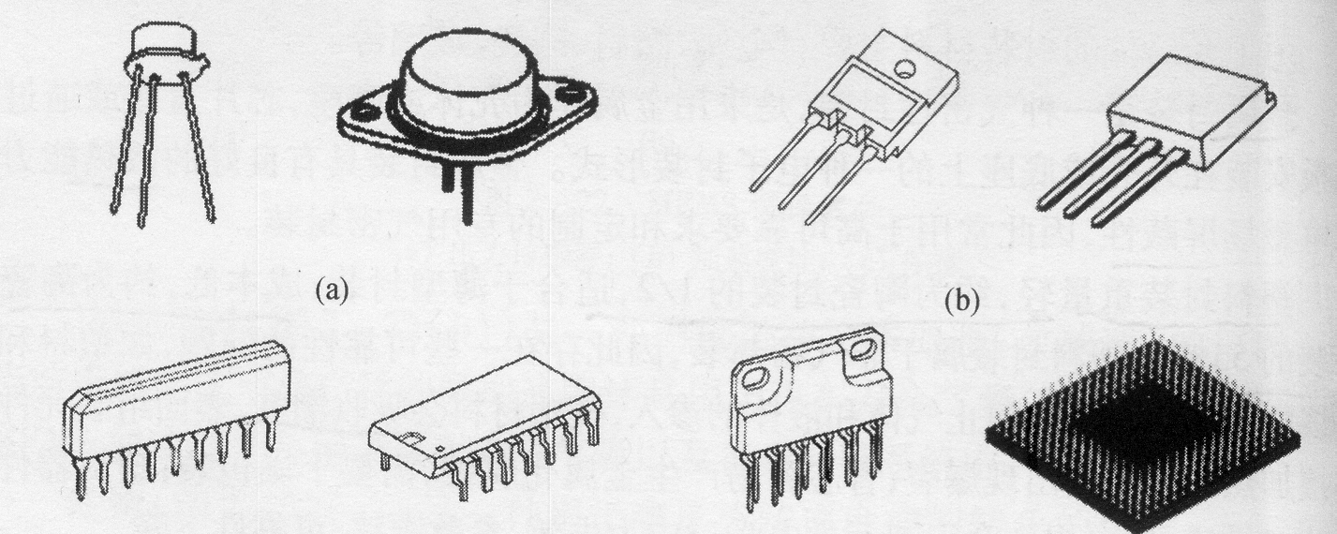
航天电子系统设计
封装考虑
插孔安装（TH）和表面贴装(SMT）是目前元器件在PCB上的主要安装方式
TO金属封装
TO塑料封装
SIP（单列直插）
DIP（双列直插）
ZIP
PGA(针栅阵列）
适用于插孔安装的半导体分立器件与集成电路的封装形式

Slide 28
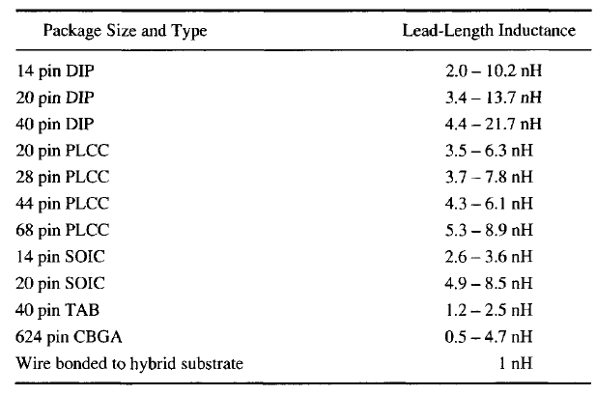
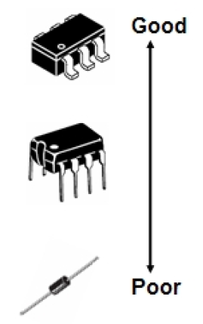
航天电子系统设计
寄生参数典型值
有引脚元件：寄生电感1nH/mm/引脚（越短越好），寄生电容4pF/引脚
无引脚元件：寄生电感0.5nH/端口，寄生电容0.3pF/端口
不同封装形式寄生效应的比较（寄生参数由小到大）
无引脚贴装<表面贴装<放射状引脚<轴面平行引脚
CSP>BGA>QFP>SMD>DIP
表面贴装
寄生电感
DIP封装
引线插装

Slide 29
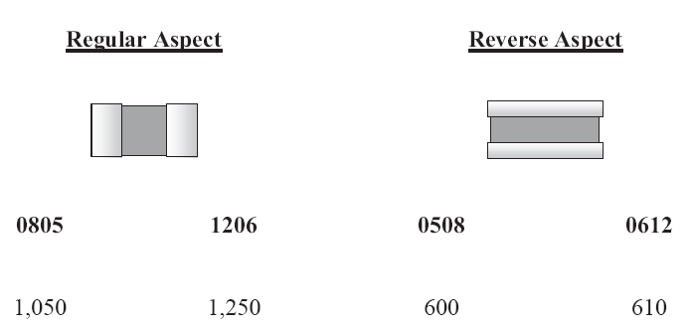
航天电子系统设计
电容器的寄生电感还与电容器的封装形式有关。管脚宽长比越大，寄生电感越小
SMT封装类型
SMT封装型号
ESL(pH)
电容器的串联电感与封装形式的关系

Slide 30
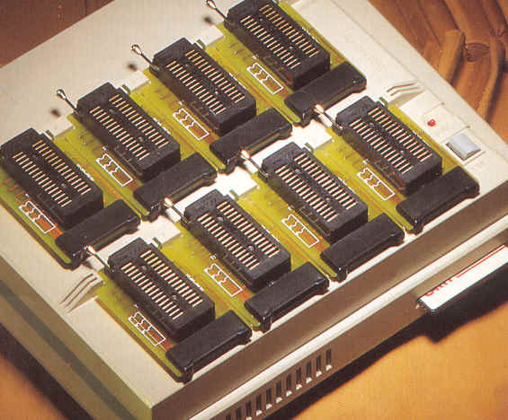
航天电子系统设计
塑料封装
优点：成本低（约为陶瓷封装的55％），重量轻（约为陶瓷封装的1/2），管脚数多，高频寄生效应弱，便于自动化生产
缺点：气密性差，吸潮，不易散热，易老化，对静电敏感
适用性：大多数半导体分立器件与集成电路常规产品
陶瓷封装
优点：气密性好，散热能力强（热导率高），高频绝缘性能好，承受功率大，布线密度高
缺点：成本高
适用性：航空、航天、军事等高端市场
金属封装
优点：气密性好，散热能力强，具有电磁屏蔽能力，可靠性高
缺点：成本高，管脚数有限
适用性：小规模高可靠器件
通常称塑封为非气密封装，陶瓷和金属为气密封装

